Slide 1
Название проекта:
Система мониторинга параметров мобильных подстанций
Команда проекта:
Овечкин И.С., Галков А.А.,
Сальникова Д.В., Кузнецов К.Е.

Slide 2
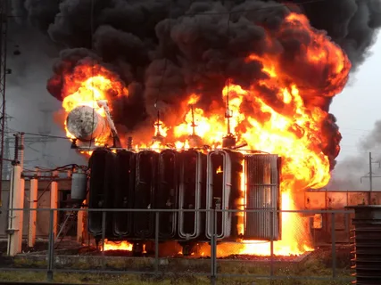
Проблема
Отсутствие постоянной информации о состоянии оборудования, сложность прогнозирования аварий и выходов из строя оборудования
Потенциальные заказчики сталкиваются с проблемами:
1. Отсутствие постоянного контроля качества электроэнергии и состояния оборудования;
2. Сложность прогнозирования возможного выхода из строя оборудования.

Slide 3
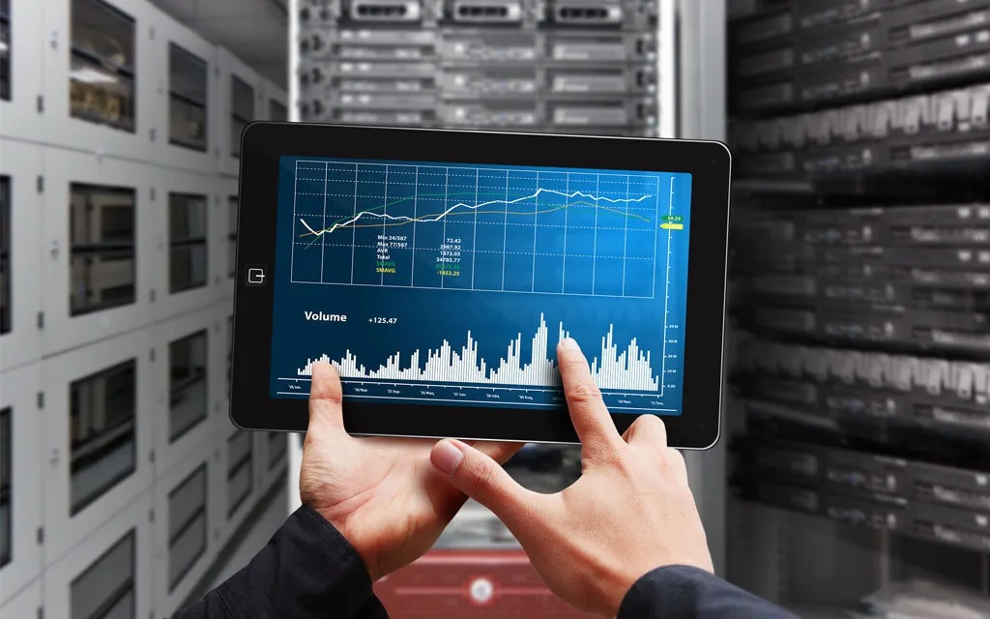
Решение
Система дистанционного мониторинга параметров мобильных подстанций
Система в реальном времени анализирует требуемые параметры, изменившиеся данные и формирует рекомендации, при этом диспетчеру выдается обобщенный сигнал: о работе подстанции, требуется ли обслуживание, необходимо ли немедленное вмешательство и др.

Slide 4
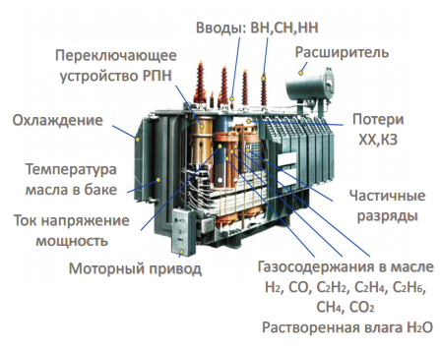
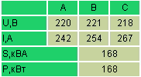
Решение
Система дистанционного мониторинга параметров мобильных подстанций
ЖК Монитор:
-Визуализация
-Тренды
Возможность вывода на несколько мониторов
АРМ диспетчерская
Протоколы для связи: Modbus TCP/IP, IEC 60870-5-101 и IEC 60870-5-104.
WEB
Территория размещения оборудования
Сервер
Промышленный компьютер
Датчики трансформатора
Датчики контроля оборудования и качества электроэнергии
Преобразователи интерфейсов
Датчики контроля вводов подстанции
-Датчики контроля температуры;
-Датчики наличия фазы;
-Датчик измерения напряжения;
- Датчики контроля качества электроэнергии (отклонение, колебание, несинусоидальность, несимметрия напряжения, отклонение частоты.

Slide 5
Применение мобильных подстанций

Slide 6
Рынок

Slide 7
Рынок

Slide 8
Конкуренты и наши преимущества
Параметр | Создаваемый продукт | Основные конкуренты
Наименование | Компания «СМП» | ООО "НПО "МИР" | Компания АО "ДИАКОНТ" | Компания «ПРОМЫШЛЕННАЯ ГРУППА МЕТРАН»
Мониторинг электрических параметров | Имеется | Имеется | Имеется | Имеется
Мониторинг качества электроэнергии | Имеется | Имеется | Нет | Нет
Особенности | Особая структура системы, которая позволяет применять систему в разных сферах | Авторская система мониторинга полностью местной сборки | Ориентированность на АЭС | Ориентированность метрологические измерения
Плюсы | Простотой и понятный интерфейс, резервируемая система | Сами производят необходимое оборудование | Учет параметров, связанных с атомной энергетикой | Сами производят датчики
Минусы | Малоразвитое предприятие | Сложность интерфейса, высокая средняя цена | Малое развитие в области мобильных подстанций | Малое развитие в области мобильных подстанций
Стоимость (ср.) | 1 800 000 | 2 000 000 | 2 500 000 | 2 700 000
Страна-производитель | Россия | Россия | Россия | Россия

Slide 9
Бизнес-модель
2. Проблема и существующие альтернативы Отсутствие постоянного контроля над параметрами мобильных подстанций . Решают данную проблему многие компании | 4. Решение Избавит клиента от затрат на плановое обслуживание, Понятная система и функция мониторинга. | 3. Ценностные предложения Надежная система, удобный и понятный интерфейс, а также функция мониторинга параметров нашей компанией Решаем вопрос постоянного мониторинга и выявляем ненормальные режимы работы оборудования на ранних стадиях. Система удаленного мониторинга. Характеристики Новизна Производительность «Довести работу до конца» Дизайн Цена Сокращение издержек Снижение рисков Доступность Удобство в использовании | 9. Скрытое преимущество 100% резервирование связи между верхним и средним уровнем. Мы предлагаем услуги по мониторингу параметров. Для каждого клиента возможно создание своей, индивидуальной системы мониторинга. | 1. Сегменты клиентов Электросетевой , нефтегазовый и горнодобывающий комплексы Сегментированный рынок
 | 8. Ключевые ресурсы интеллектуальные ресурсы (IT специалисты, создание софта). Финансовые (инвестиции). Мобильные подстанции (для тестирования системы).
 |  |  | 5. Каналы Через заводы-партнеры. Прямые каналы связи через форумы, встречи. На данный момент взаимодействует через сайт. Сейчас большую часть времени люди проводят в интернете, поэтому сайт достаточно эффективен.
7. Структура издержек Важные затраты – это затраты на создание и сбор системы. Самое дорогое – это микропроцессорное оборудование. Сама система получается дорогой. Трудовые - для получения доходов. Приборы и оборудование. |  | 6. Потоки доходов Установка, обслуживание системы и обучение персонала. Плата за пользование, Плата по подписке, Фиксированное ценообразование. Цена зависит от функций продукта / Цена зависит от объёма.

Slide 10
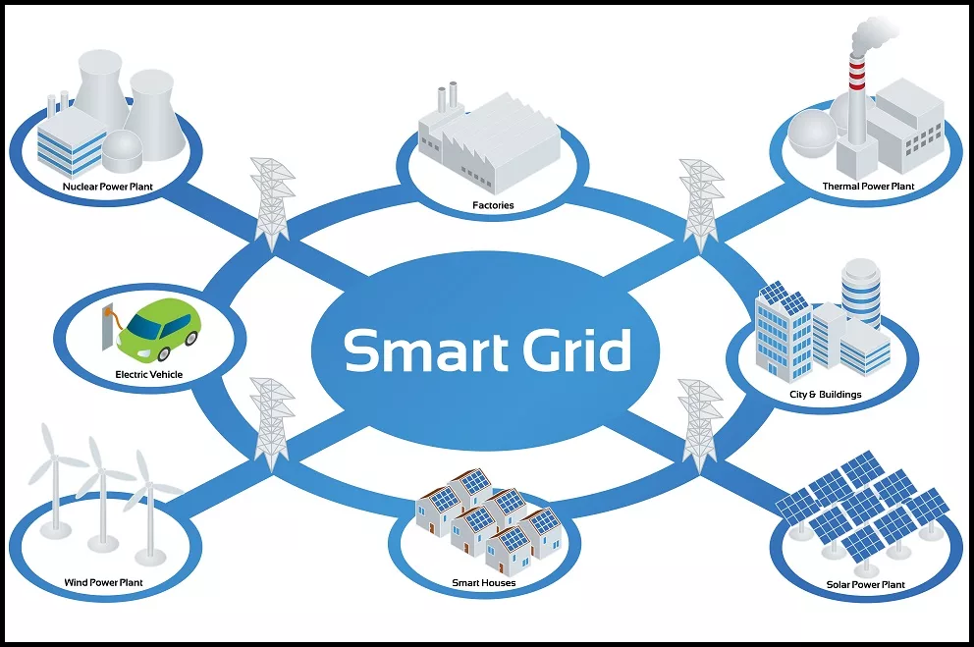
Эффекты от внедрения
Общие технические эффекты применения:
- Обеспечение достоверности данных и команд;
- Обеспечение наблюдаемости и диагностируемости всех компонентов системы;
- Гибкое управление функциональностью систем;
- Формирование инфраструктуры для усовершенствования принципов управления сетями;
- Развитие алгоритмов интеллектуального управления сетями за счет повышения точности и полноты собираемых данных;
- Создание единого информационного пространства подстанции и центров управления.

Slide 11
Эффекты от внедрения
Общие экономические эффекты применения:
- Снижение затрат на эксплуатацию за счет удаленного управления (обслуживание по тех. состоянию, снижение затрат в среднем на 39%);
- Снижение затрат на содержание рабочего штата (в среднем на 45%).
Основная сумма инвестиций будет направлена на приобретение необходимой техники и оборудования , тестирование системы, найм штата, безопасность облачной связи и составит порядка 7 260 000 рублей.
Планируемый доход за год: 10 800 000 рублей.
Затраты за год: 7 200 000 рублей.
Прибыль за год: 3 600 000 рублей.
Срок окупаемости: 2,02 года.

Slide 12
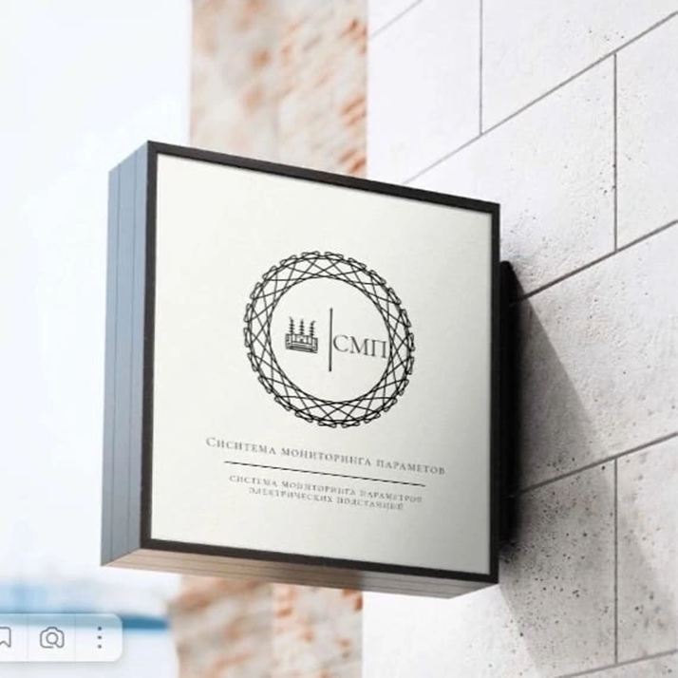
Текущие результаты

Slide 13
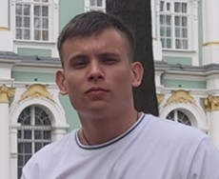
Ключевые члены команды
- Илья Овечкин: лидер, координатор.
- Александр Галков: генератор идей, проектировщик.
- Дарья Сальникова: бренд-дизайнер, копирайтер.
- Кирилл Кузнецов: администратор сайта, маркетолог.

Slide 14
Финальный слайд-визитка
Дистанционный мониторинг качества электрической энергии и диагностика мобильных подстанций для надежного и энергоэффективного электроснабжения хозяйственных и промышленных нужд.
Project
Наш сайт
Контакты: kompaniya.smp@mail.ru

Slide 15
Контролируемые параметры
измерение токов утечки основной изоляции вводов;
измерение фазного напряжения;
расчет tgδ и Δtgδ;
расчет С1 и ΔС1;
расчет тока и фазы вектора небаланса;
контроль температуры окружающей среды;
контроль обрыва каналов измерения тока и напряжения;
измерение температуры верхних слоев масла;
измерение температуры наиболее нагретой точки стороны высшего напряжения / тока стороны высшего напряжения;
измерение температуры наиболее нагретой точки стороны среднего напряжения / тока стороныт среднего напряжения / тока стороны низшего напряжения при расщепленной обмотке / тока общей обмотки;
измерение температуры наиболее нагретой точки стороны низшего напряжения / тока стороны низшего напряжения;
измерение температуры окружающей среды;

Slide 16
Контролируемые параметры
непрерывный контроль технических характеристик РПН (питания привода РПН; текущего номера положения РПН; температуры масла в баке контактора РПН, температуры верхних слоев масла в баке трансформатора; температуры в корпусе прибора; тока, протекающего через РПН; тока/мощности, потребляемого приводом РПН; переключения РПН и его завершения; доступа в шкаф привода РПН; обогрева шкафа привода РПН);
формирование релейной и световой сигнализации (аварийной и предупредительной) при выходе значений контролируемых параметров устройства РПН за значения заданных уставок;
анализ и обработка контролируемых параметров в режиме реального времени с предоставлением расчета перепада температур масла в баке трансформатора и баке контактора РПН, расчета механического момента переключения, учета времени работы РПН в каждом положении, учета количества переключений РПН (за день, месяц, год), длительности переключения РПН, расчета остаточного механического ресурса контактора РПН, расчета остаточного коммутационного ресурса контактора РПН, контроля ресурса замены масла в контакторе РПН, оповещения о необходимости проведения очередного технического обслуживания;
накопление данных и хранение истории работы РПН в энергонезависимой памяти.
Модуль в целом, позволяет контролировать несколько параметров, отражающих состояние изоляции вводов трансформатора:
- небаланс токов проводимости вводов трансформатора;
- тангенс угла потерь и емкость вводов под рабочим напряжением;
- связь между небалансом токов проводимости и температурой верхних слоев масла (температурный коэффициент);
- скорость изменения небаланса токов проводимости.

Slide 17
Контролируемые параметры
Модуль в целом, позволяет контролировать несколько параметров, отражающих состояние ограничителя перенапряжения (далее по тексту - ОПН):
-количество импульсов, прошедших через ОПН (разбиты на 4 диапазона в зависимости от амплитуды);
-полный ток утечки;
-1, 3, 5 гармоники полного тока утечки
-3 гармонику активной составляющей тока утечки.
- температуру окружающей среды.
Для выключателей:
- количество коммутаций;
- достижение максимального тока к.з.;
- дребезг контактов;
- время хода;
- время срабатывания;
- скорость вкл. и откл.;
- отскок;
- угол поворота и т.д.

Slide 21
№ п.п. | Название | Измеритель | Кол-во | Цена ед. руб. | Стоимость, руб.
1 | Датчик температуры МПТ-01 | 1 шт. | 10 | 3 000 | 30 000
2 | ДЗ-1-СO сигнализатор (детектор) загазованности угарного газа (СО) | 1 шт. | 8 | 14 850 | 118 800
3 | 2ТРМ0 обновленный двухканальный измеритель с интерфейсом RS-485 | 1 шт. | 8 | 7 492 | 59 936
4 | Сервер Hewlett-Packard (HP) Proliant DL380 Gen10 8SFF 2x Xeon Gold 6240R 2.4 GHz 24-Core(LGA3647,35.75 MB,165 W)/HPE 768Gb (12x64Gb) DDR4 2666MHz/ S100i SR/331i/2 x 500W | 1 шт. | 2 | 120 900 | 241 800
5 | FreDA – Портативный прибор для частотного анализа изоляции высоковольтного оборудования и обмотки силовых трансформаторов | 1 шт. | 3 | 10 200 | 30 600
6 | Ganimed – Многоцелевое устройство для тестирования высоковольтных трансформаторов OLTC | 1 шт. | 3 | 15 000 | 45 000
7 | AR700 – Устройство для определения дефектов в изоляции высоковольтного оборудования акустическими датчиками | 1 шт. | 8 | 5 000 | 40 000

Slide 22
8 | PD-Analyzer/3P – прибор для измерения и анализа ПД в изоляции высоковольтного оборудования | 1 шт. | 6 | 3 500 | 21 000
9 | IDR-10 – Реле контроля состояния изоляции для распределительных устройств, генераторов, высоковольтных двигателей и кабелей | 1 шт. | 10 | 2 500 | 25 000
10 | КМК-500 – Интегрированная система мониторинга высоковольтных кабелей 110÷500 кВ | 1 шт. | 1 | 25 000 | 25 000
11 | TDM – Система мониторинга и диагностики состояния силовых трансформаторов | 1 шт. | 1 | 30 000 | 30 000
12 | ВП110 сенсорная web-панель | 1 шт. | 2 | 55 440 | 110 880
13 | ПМ01 GSM/GPRS-модем | 1 шт. | 4 | 10 200 | 40 800
14 | АС4 преобразователь интерфейсов RS-485 <-> USB c гальванической изоляцией | 1 шт. | 10 | 6 360 | 63 600

Slide 23
15 | МКОН преобразователь протокола Modbus | 1 шт. | 10 | 12 120 | 121 200
16 | PLC-модем ПШС01 | 1 шт. | 8 | 25 200 | 201 600
17 | КСН210-5 – 5-портовый сетевой неуправляемый коммутатор | 1 шт. | 8 | 7 200 | 57 600
18 | ПО | 1 шт. | 1 | 15 000 | 15 000
19 | SCADA-система | 1 шт. | 1 | 12 500 | 12 500
20 | НПТ-1К.Ех активный барьер искрозащиты 0 Ex ia IIC с гальванической развязкой | 1 шт. | 6 | 14 400 | 86 400
21 | КК-03 разветвитель интерфейса RS-485 | 1 шт. | 10 | 3 036 | 30 360

Slide 24
22 | ПВТ100 промышленный датчик (преобразователь) влажности и температуры воздуха | 1 шт. | 2 | 19 440 | 38 880
23 | РГ10 многоканальный видеографический регистратор | 1 шт. | 1 | 50 400 | 50 400
24 | ПМ01 GSM/GPRS модем | 1 шт. | 1 | 10 200 | 10 200
25 | Кабели, оптоволокно | 1 км | 15 | 450 | 6 750
26 | Фонд оплаты труда | 1 рубль | 20% | 1 513 306 | 302 661,2
Итого |  |  |  |  | 1 815 967

